Slide 1
МИНИСТЕРСТВО ОБРАЗОВАНИЯ РЕСПУБЛИКИ БЕЛАРУСЬ Учреждения образования «БЕЛОРУССКИЙ ГОСУДАРСТВЕННЫЙ ТЕХНОЛОГИЧЕСКИЙ УНИВЕРСИТЕТ» Факультет информационных технологий Кафедра программной инженерии Тема дипломного проекта: «Веб-приложение расчета стоимости маршрута каршеринга» Дипломник: Городилов М. П. Руководитель: асс. Северинчик Н. А.
Минск 2022

Slide 2
Актуальность выбранной темы
Каршерингом принято называть специальную разновидность аренды транспортного средства у индивидуального предприятия или коммерческой организации. Указанная опция приобретает просто колоссальную актуальность в рамках современности.
В связи с бурным ростом индустрии возникает проблема в выборе оптимального автомобиля для поездки и проблема расчета ее стоимости. Для помощи в подборе ближайшего автомобиля, в Беларуси уже существуют определенные приложения, но они не решают вторую проблему и доступны только для мобильных устройств.

Slide 3
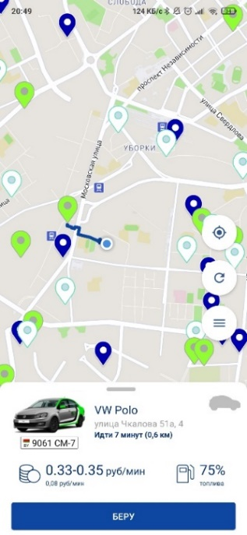
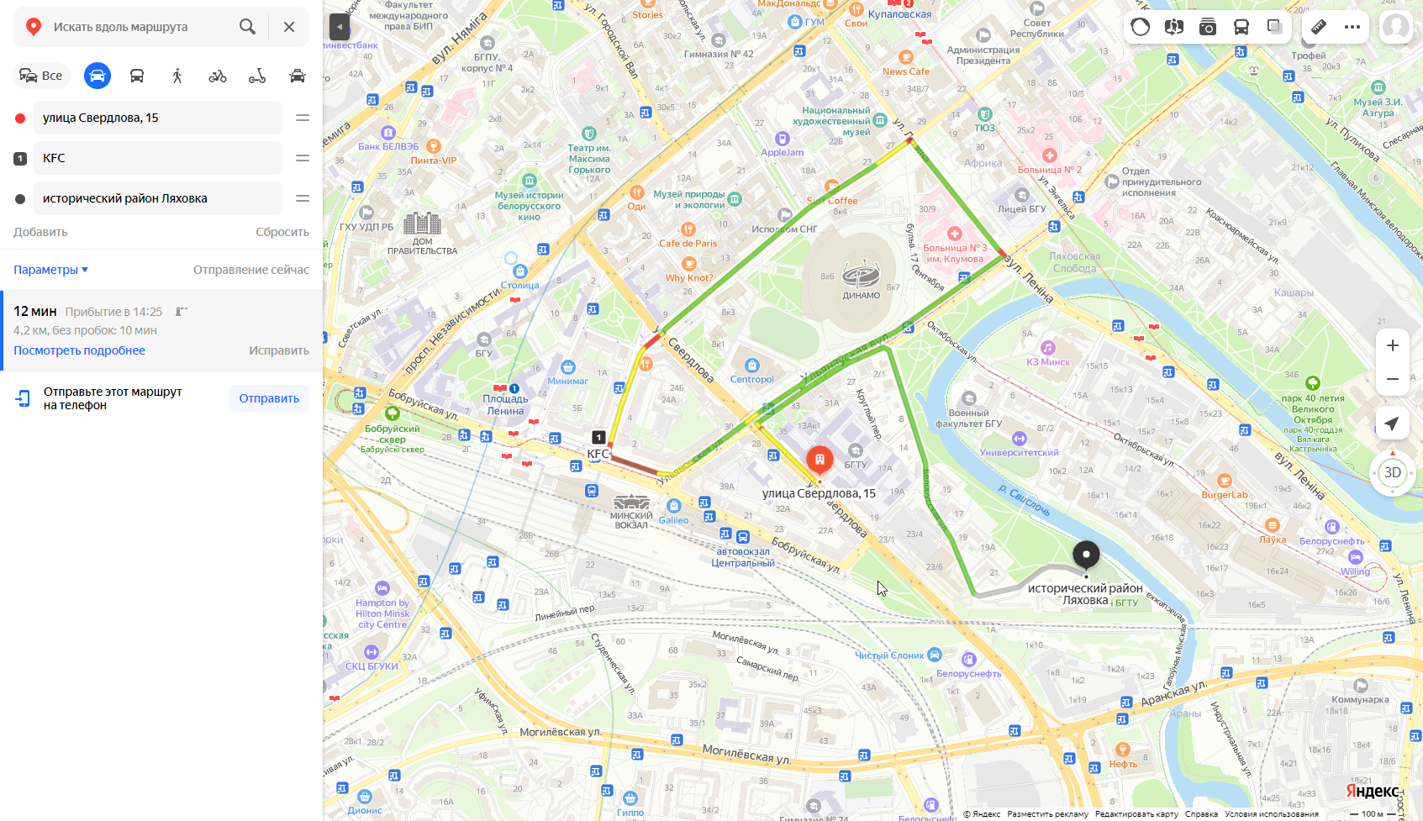
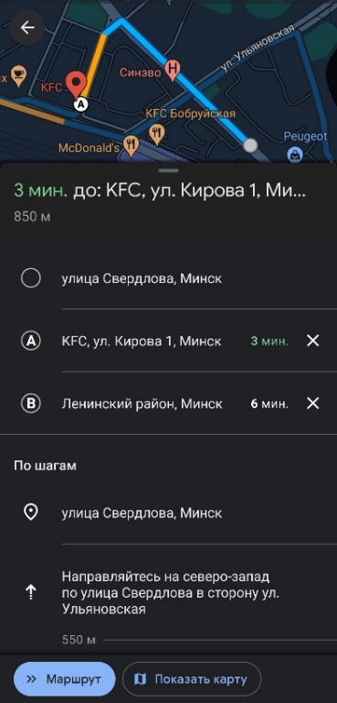
Прототипы и аналоги
CarShare
Яндекс Карты
Google Карты

Slide 4
Цель дипломного проекта
Целью дипломного проекта является создание адаптивного веб-приложения, в котором пользователи смогут подбирать автомобиль для поездки и вычислять ее стоимость.
Задачи дипломного проекта
произвести анализ аналогичных приложений;
составить набор требований к разрабатываемому программному средству;
спроектировать архитектуру приложения и базы данных;
разработать серверную и клиентскую часть приложения;
произвести тестирование работоспособности приложения и определить соответствие поставленным требованиям.

Slide 5
Используемые технологии и средства разработки
Технология | Описание | Версия
Платформа ASP.NET Core | Технология для создания веб-приложений на платформе .NET, развиваемая компанией Microsoft. В качестве языков программирования для разработки приложений используются C# и F#. | 6
Фреймворк IdentityServer | Фреймворк для создания сервера аутентификации и авторизации на платформе ASP.NET Core, с использованием OpenID Connect и OAuth 2.0 | 4

Slide 6
Используемые технологии и средства разработки
Технология | Описание | Версия
СУБД MongoDB | СУБД с открытым исходным кодом, не требующая описания схемы таблиц и написанная на языке C++. | 5.0.8
Фреймворк Next.js | Фреймворк, основанный на React, с функциями предварительного рендеринга, таких как полноценный рендеринг на стороне сервера (SSR) и статическая генерация страниц (SSG). | 12

Slide 7
Используемые технологии и средства разработки
Технология | Описание | Версия
Библиотека React | Декларативная, эффективная и гибкая JavaScript-библиотека для создания пользовательских интерфейсов. | 17
Язык TypeScript | Язык программирования на основе JavaScript, является строго типизированным и компилируемым | 4.4.4

Slide 8
Проектирование программного средства
Диаграмма вариантов использования

Slide 9
Проектирование программного средства
Логическая схема баз данных

Slide 10
Проектирование программного средства
Архитектура программы

Slide 11
Разработка программного средства
Диаграмма классов сервиса конфигурации

Slide 12
Разработка программного средства
Схема алгоритма расчёта стоимости

Slide 13
Разработка программного средства
Диаграмма последовательности построения маршрута

Slide 14
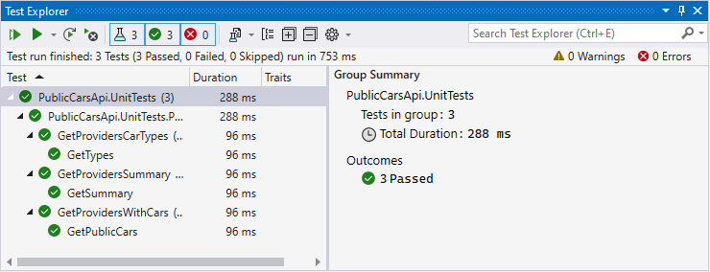
Тестирование приложения
Ручное тестирование проводилось с помощью клиентского приложения и программы Postman.
Кроме ручного тестирования в приложении было проведено юнит-тестирование. Юнит-тестами были покрыты сложные функциональные компоненты программы для того, чтобы быть уверенным, что важные для правильной работы программы методы работают корректно.

Slide 15
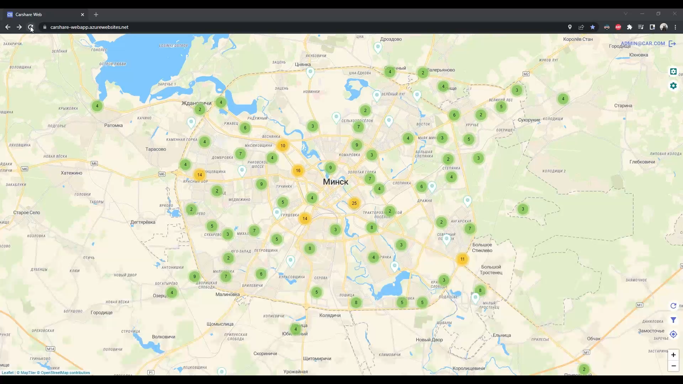
Демонстрация проекта

Slide 16
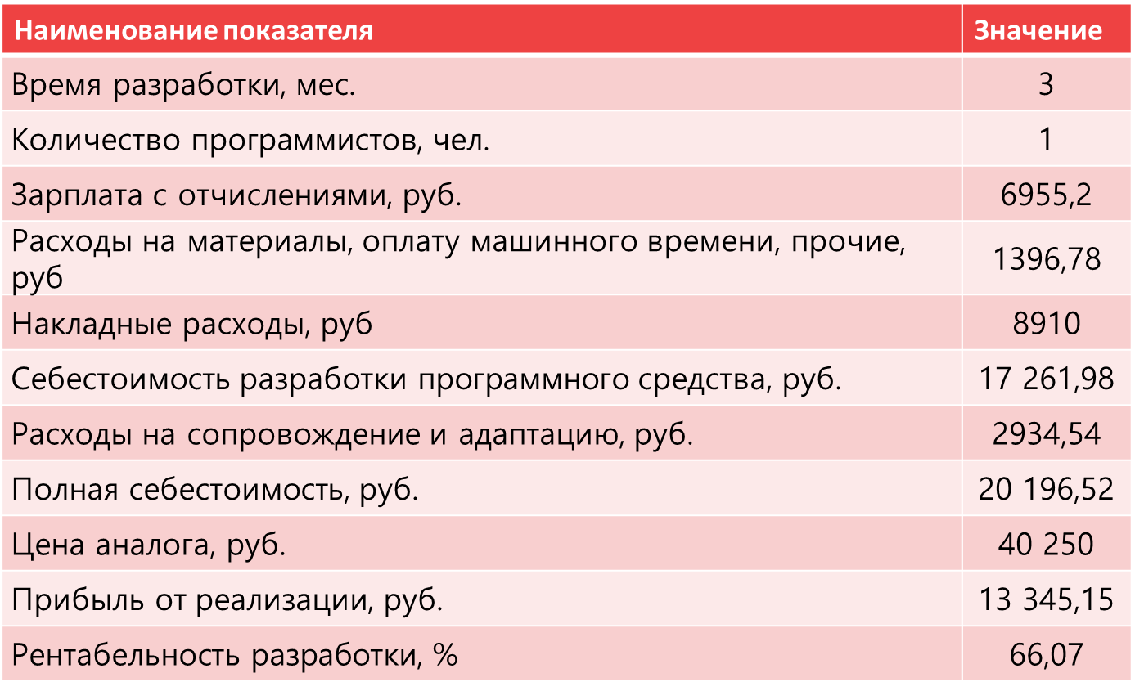
Экономическое обоснование цены программного средства

Slide 17
Заключение
В рамках дипломного проекта было разработано программное средство, представляющее собой веб-приложние, позволяющее просматривать автомобили каршеринга на карте, прокладывать маршрут и рассчитывать стоимость поездки для выбранных автомобилей.
В результате проделанной работы был получен полноценный и самостоятельный программный продукт.
Приложение развернуто на облачном сервисе Azure и глобально доступно по ссылке carshare-webapp.azurewebsites.net.

Slide 18
МИНИСТЕРСТВО ОБРАЗОВАНИЯ РЕСПУБЛИКИ БЕЛАРУСЬ Учреждения образования «БЕЛОРУССКИЙ ГОСУДАРСТВЕННЫЙ ТЕХНОЛОГИЧЕСКИЙ УНИВЕРСИТЕТ» Факультет информационных технологий Кафедра программной инженерии Тема дипломного проекта: «Веб-приложение расчета стоимости маршрута каршеринга» Дипломник: Городилов М. П. Руководитель: асс. Северинчик Н. А.
Минск 2022

Slide 19
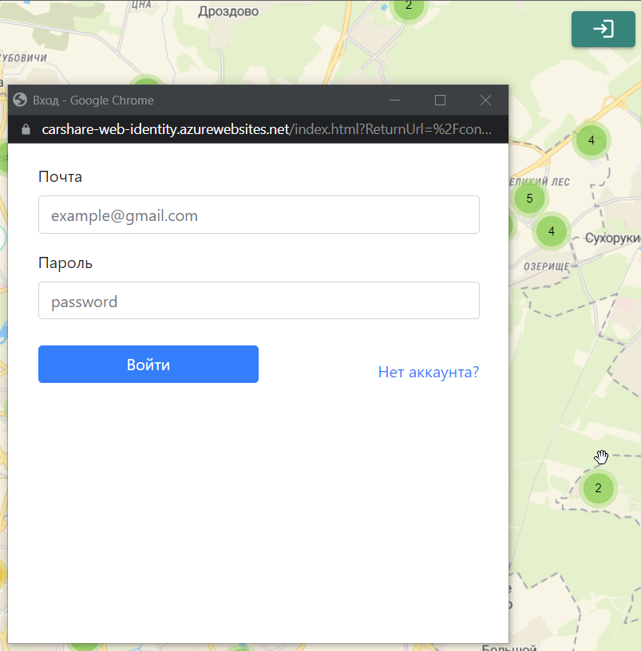

Slide 20
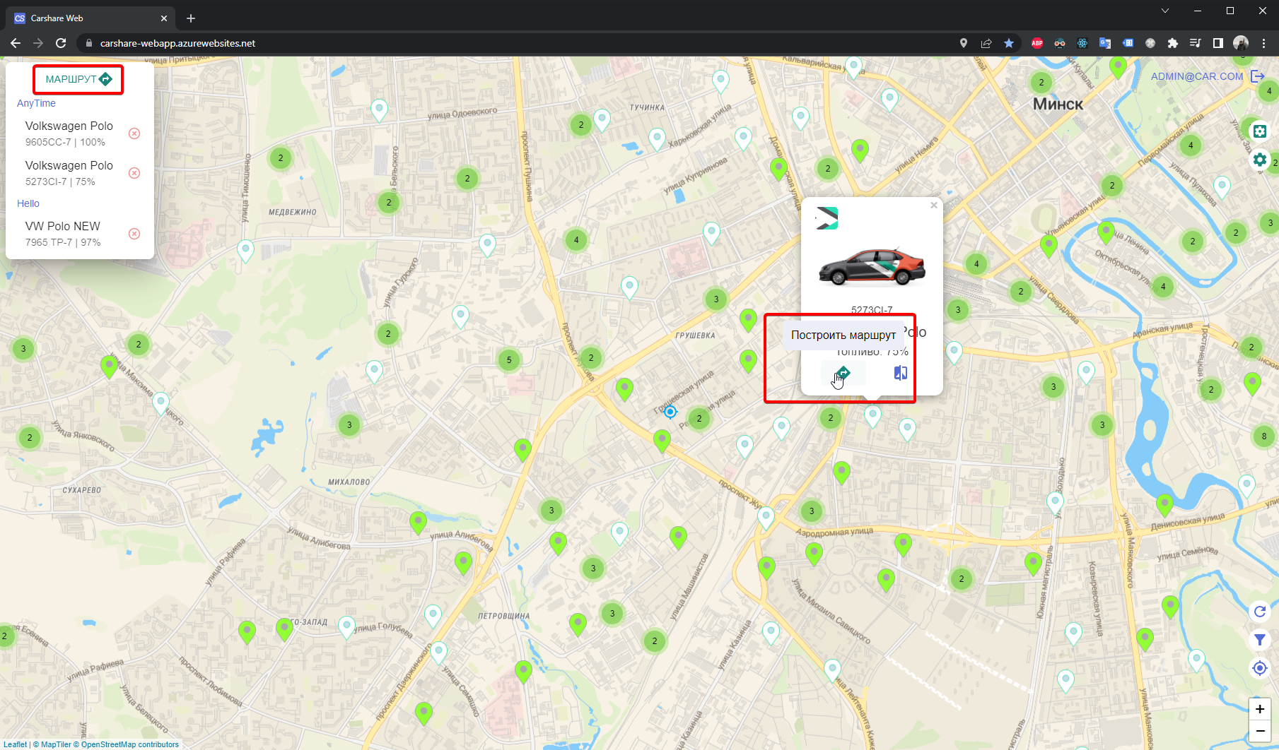

Slide 21
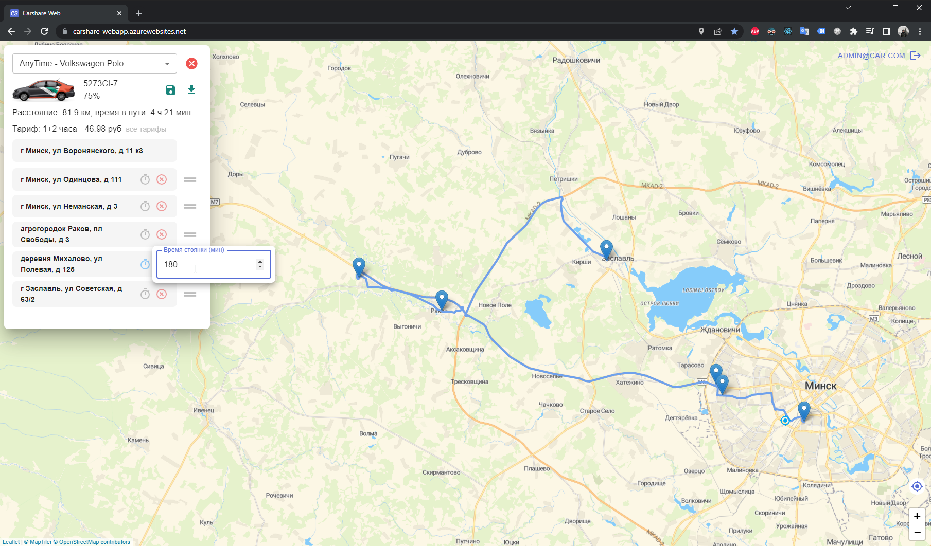

Slide 22
